Slide 1





Slide 2


Các em hãy trả lời đúng các câu hỏi để nhận được phần quà là những ly trà sữa thơm ngon, béo ngậy nhé!

Slide 3


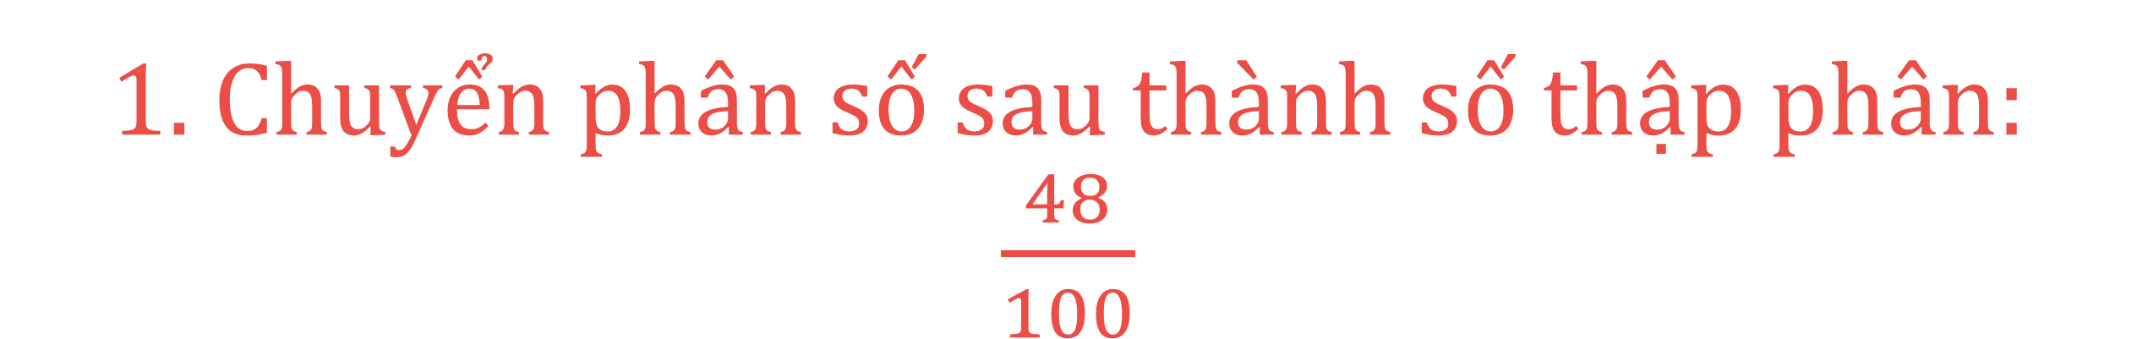
1. Chuyển phân số sau thành số thập phân:
$\frac{48}{100}$
0,48
0,048
0,84
8,4

Slide 4
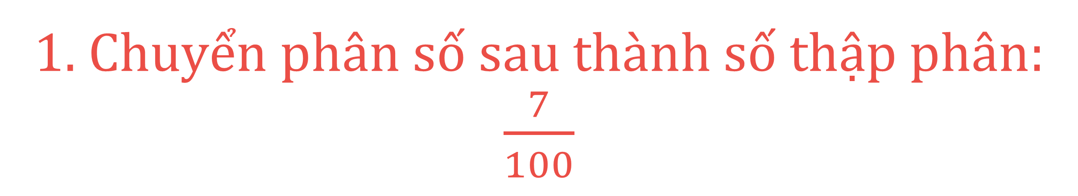
1. Chuyển phân số sau thành số thập phân:
$\frac{7}{100}$
0,7
0,007
0,07
0,75

Slide 5




3. Chuyển mỗi số thập phân sau thành phân số thập phân: 0,06
$$\frac{60}{100}$$
$$\frac{6}{100}$$
$$\frac{16}{100}$$
$$\frac{26}{100}$$

Slide 6











Slide 7



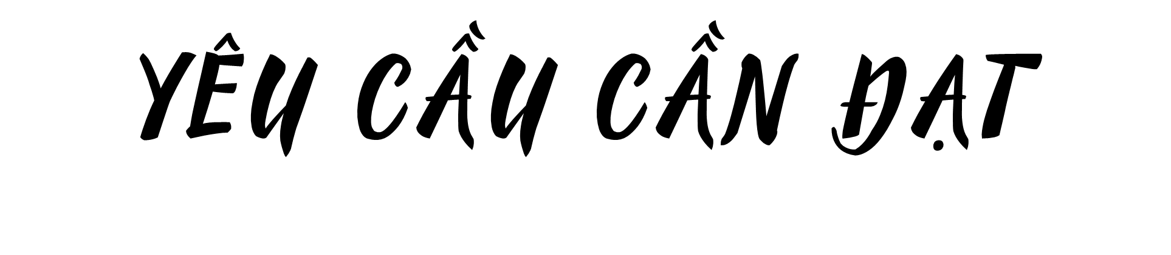

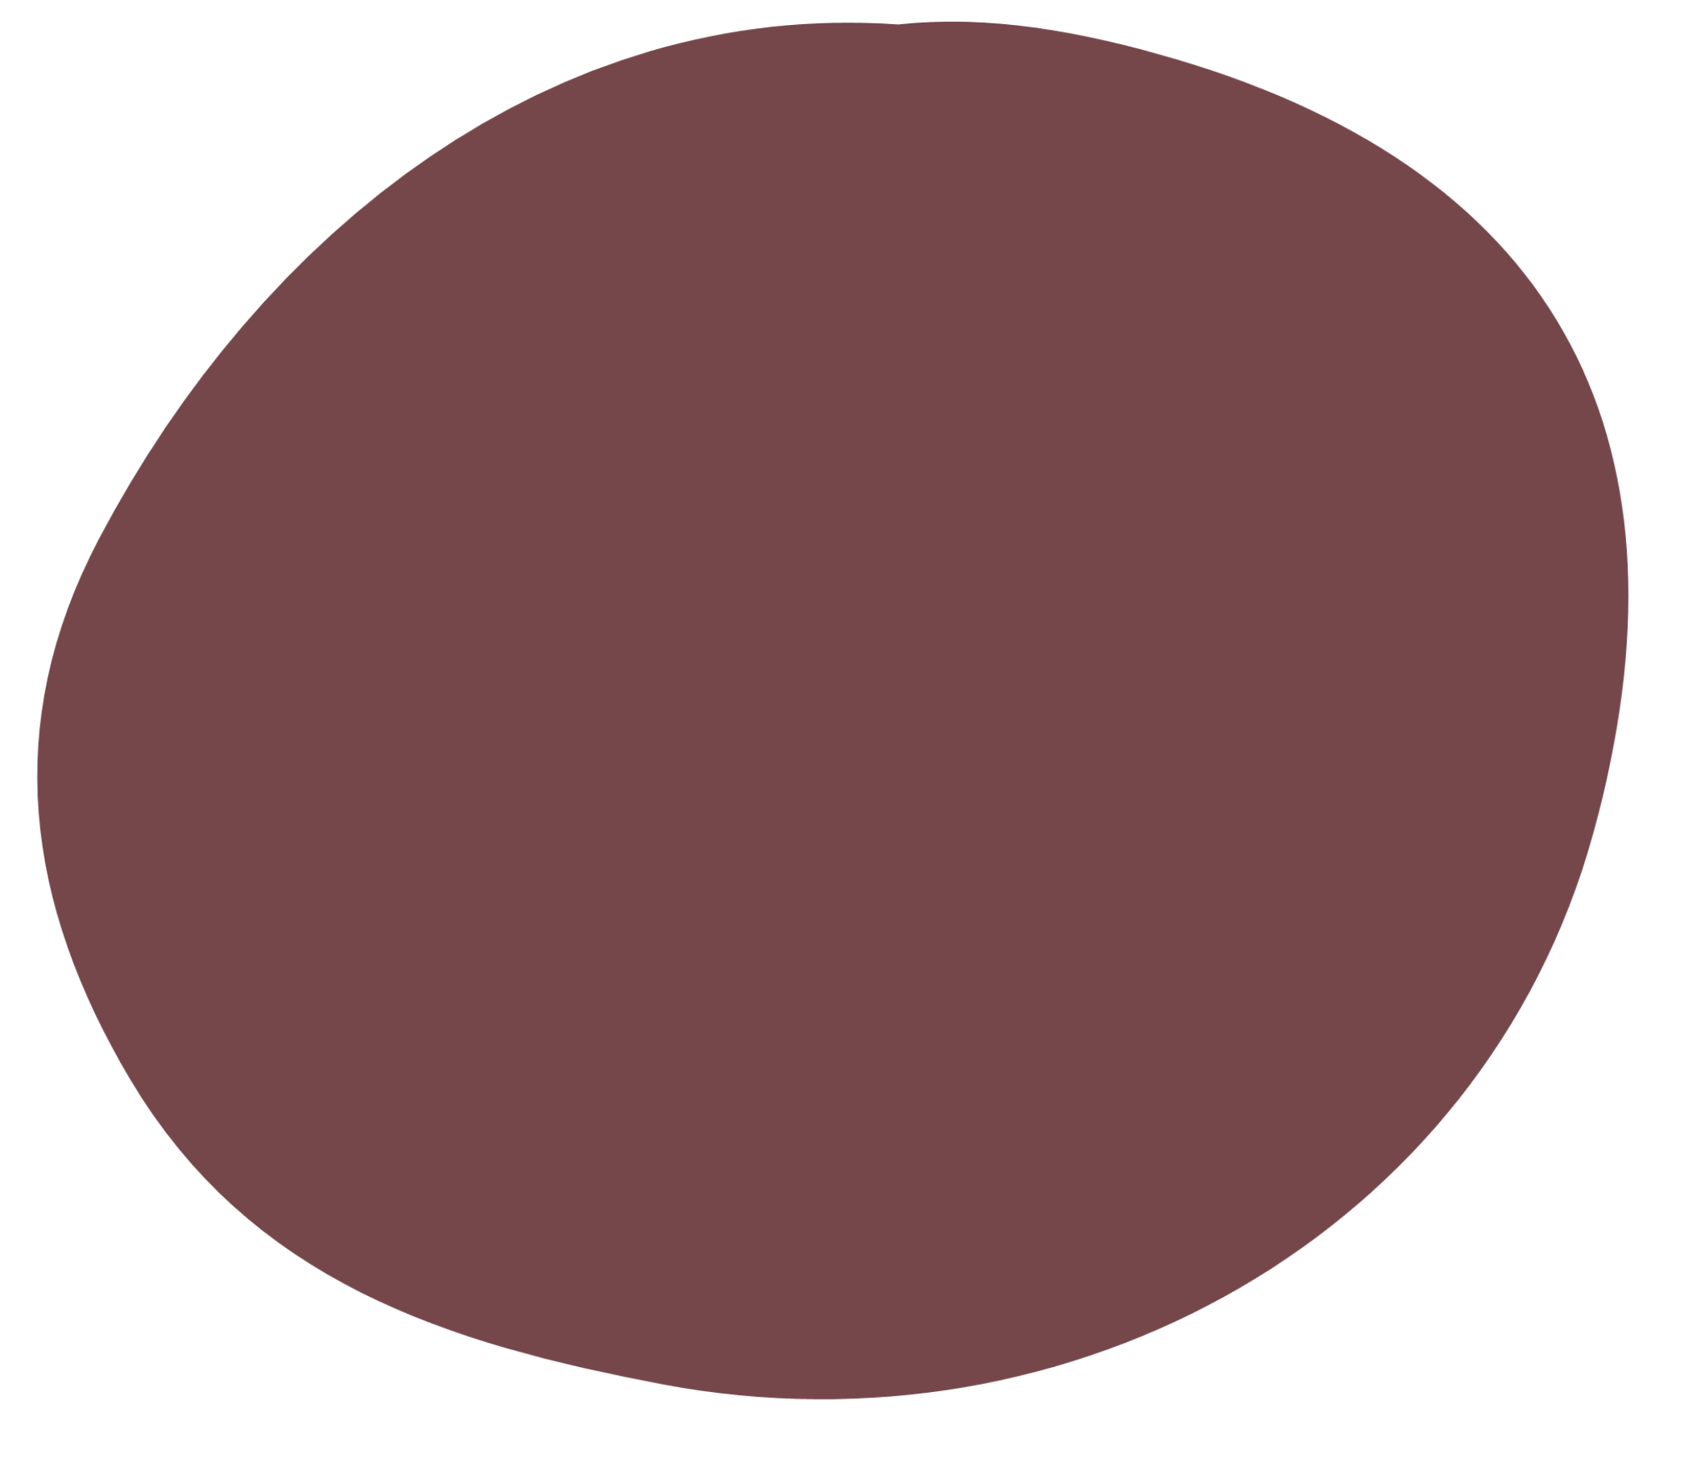


Nhận biết khái niệm ban đầu về số thập phân; lập số, đọc viết số thập phân có bốn chữ số, nhận biết hàng phần nghìn.
Viết được các phân số thập phân có mẫu số bằng 1000 thành số thập phân.

Slide 8


Slide 9
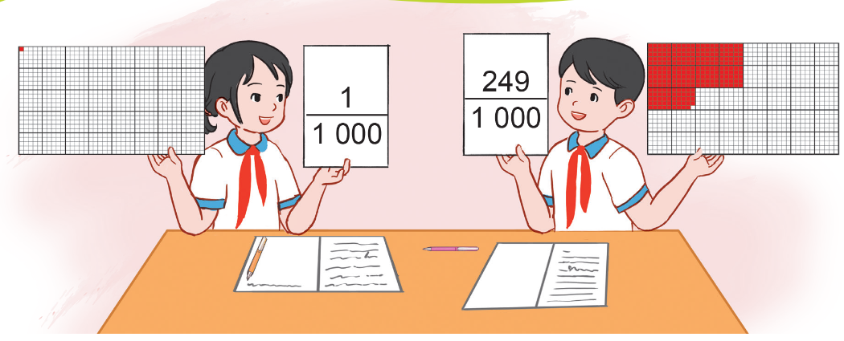
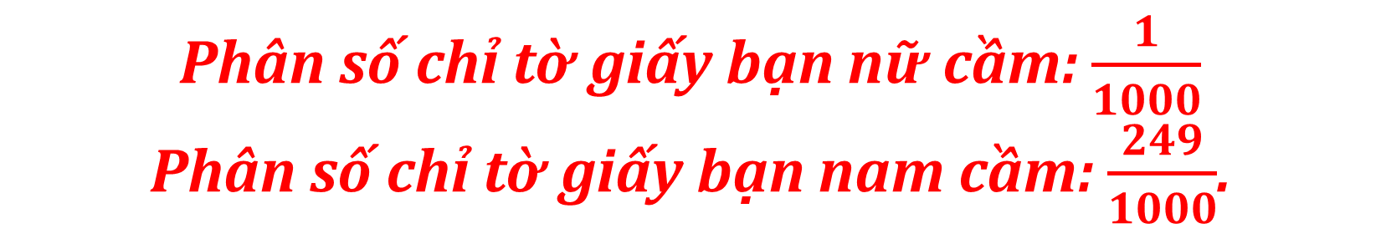
Hãy viết phân số biểu thị phần tô màu của tờ giấy.
Tờ giấy được chia làm bao nhiêu phần bằng nhau?
Phân số chỉ tờ giấy bạn nữ cầm: $\frac{1}{1000}$
Phân số chỉ tờ giấy bạn nam cầm: $\frac{249}{1000}$.
1 000 phần bằng nhau.

Slide 10

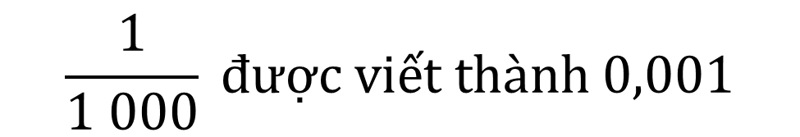
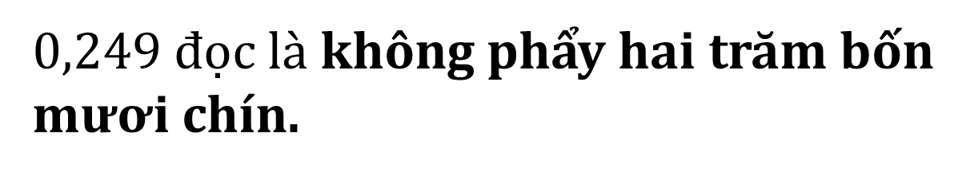
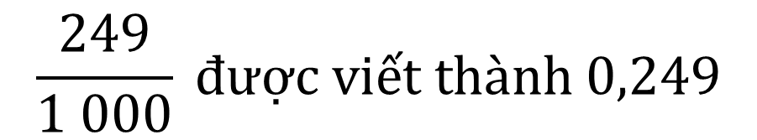

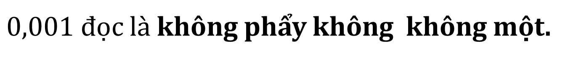
$$\frac{1}{1 000} được viết thành 0,001$$
$$\frac{249}{1 000} được viết thành 0,249$$
$0,001 đọc$ là không phẩy không không một.
$0,249 đọc$ là không phẩy hai trăm bốn mươi chín.
$$0,001=\frac{1}{1 000}$$
$$0,249=\frac{249}{1 000}$$
Các số 0,001 và 0,249 cùng gọi là các số thập phân.

Slide 11
Số thập phân | Phần nguyên | , | Phần thập phân
 | Hàng đơn vị | , | Hàng phần mười | Hàng phần trăm | Hàng phần nghìn
0,001
0
,
0
0
1
0,249
0
,
2
4
9

Slide 12


Slide 13


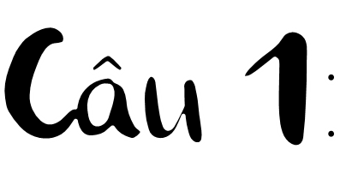

a) Đọc mỗi số thập phân sau:

Slide 14
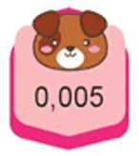
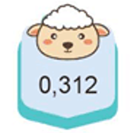
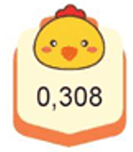
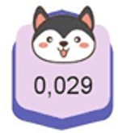
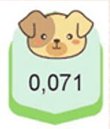
Không phẩy không không năm
Không phẩy ba trăm mười hai
Không phẩy ba trăm linh tám
Không phẩy không trăm hai mươi chín
Không phẩy không trăm bảy mươi mốt

Slide 15
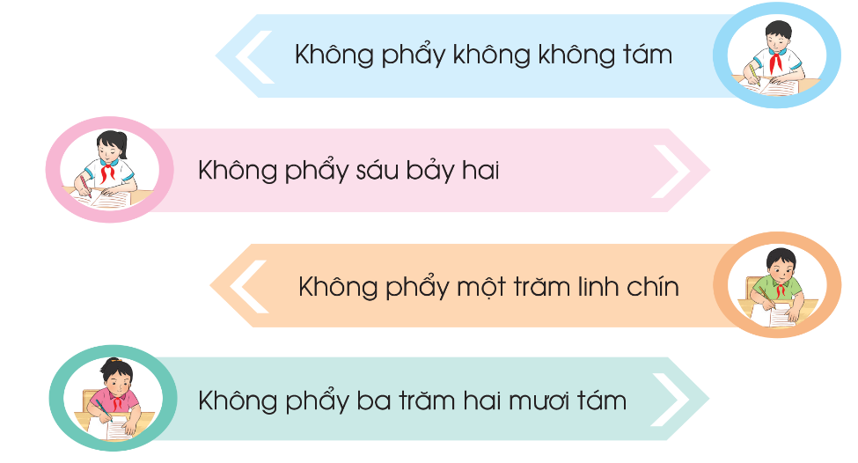
b) Viết mỗi số thập phân sau:
0,008
0,672
0,109
0,328

Slide 16

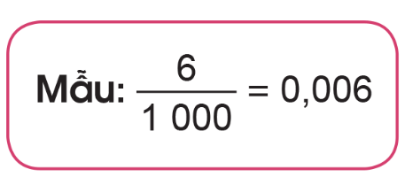
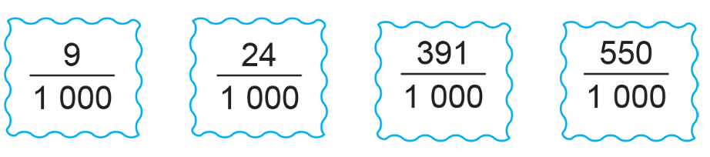
Chuyển các phân số thập phân về dạng số thập phân (theo mẫu)

Slide 17
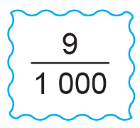
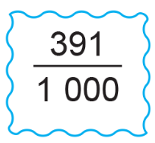
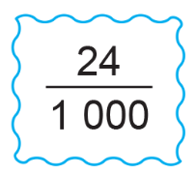
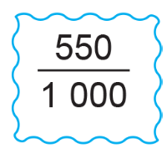
= 0,009
= 0,391
= 0,024
= 0,550

Slide 18
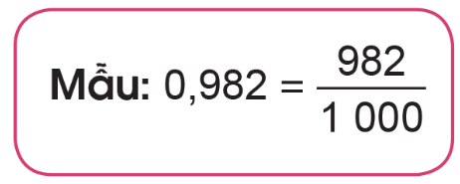
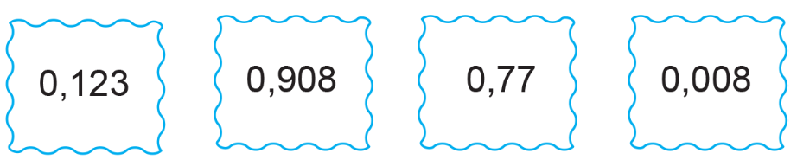
3. Chuyển các số thập phân về dạng phân số thập phân (theo mẫu)

Slide 19
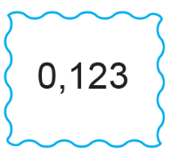
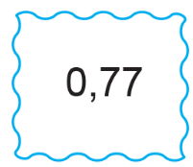
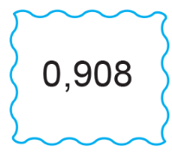
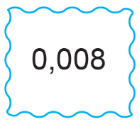
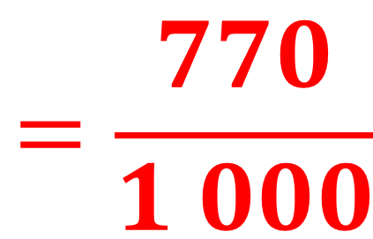
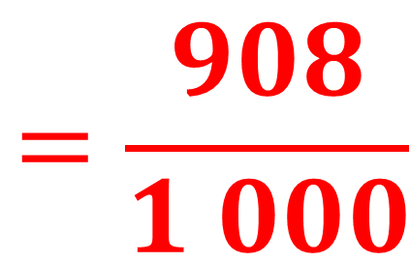
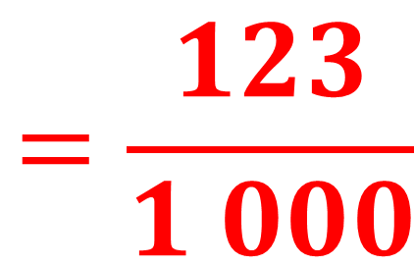
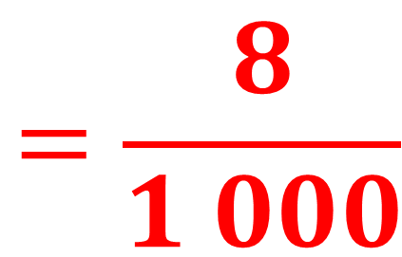
$$=\frac{123}{1 000}$$
$$=\frac{770}{1 000}$$
$$=\frac{908}{1 000}$$
$$=\frac{8}{1 000}$$

Slide 20


Slide 21
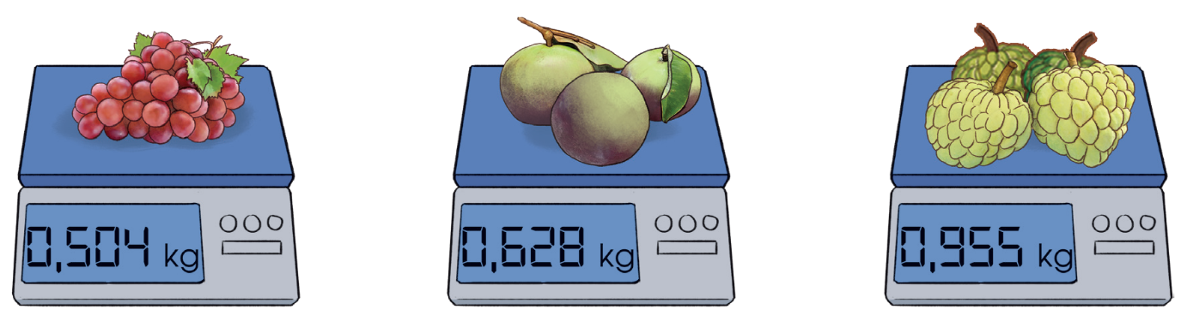
4. Đọc cân nặng của mỗi loại quả sau:
Chùm nho cân nặng không phẩy năm trăm linh tư ki-lô-gam.
Ba trái vú sữa cân nặng không phẩy sáu trăm hai mươi tám ki-lô-gam.
Ba quả na cân nặng không phẩy chín trăm năm mươi lăm ki-lô-gam.

Slide 22



…………..
…………………..
Chuẩn bị bài sau

Slide 23





